Slide 1
JavaScript MiniProject(V 1.0)
Digital Image Processing
Using JavaScript
FrontEnd Programming 1
박 영 호
(blog.naver.com/hkpyh)

Slide 2
Contents
01
Introduce
02
Algorithm
03
Future Plan

Slide 3
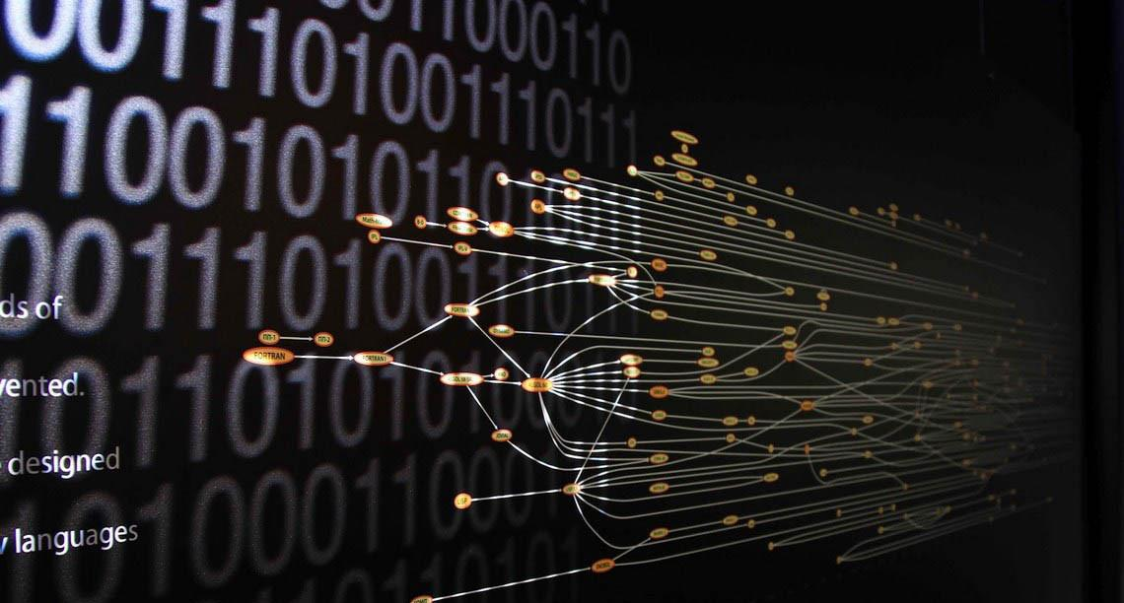
Introduce
of Digital Image Processing

Slide 4
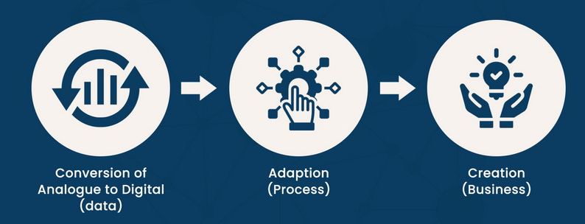
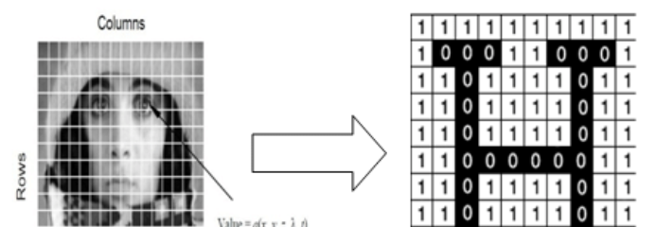
Introduce of Digital Image Processing
영상(Analog)을 Digital로 입력
Program(APP)을 활용하여 영상처리
결과물을 화면에 시현 및 상업적 활용
영상을 각각의 좌표와 해당 숫자로 인식
각 좌표의 숫자에 필요한 Algorithm 적용
Digital로 처리 및 활용

Slide 5
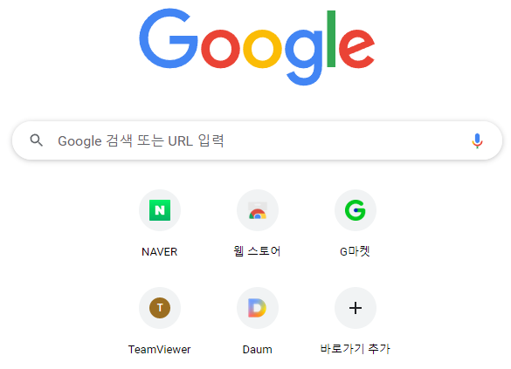
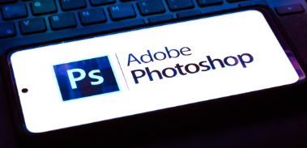
Why Using Web & JavaScript ?
As is
To Be
JavaScript
HTML5 기반으로
이미지, 영상 처리 가능
PhotoShop 등 S/W 활용
S/W 구입,설치 필요
제한된 사용자
Web Brower에서 활용
S/W 구입,설치 불필요
모든 사용자

Slide 6
Algorithm
of Digital Image Processing

Slide 7
Algorithm of Digital Image Processing
화소점 처리
영역 처리
화소점의 원래 값이나 위치를 기준으로 변경
사진의 밝기 조절, 사진의 반전 처리
Stretching : 낮은 명암대비를 높게 향상
평활화 : 어두운 영상을 밝게 표현
이웃한 화소를 고려한 영상처리
Blurring : 영상 흐리게
Sharpening : 영상 대비 효과
기하학 처리
프레임 처리
화소의 위치 또는 배열을 변화
영상 회전
영상 축소, 확대
2개 이상의 서로 다른 영상 조합
Mapping

Slide 8
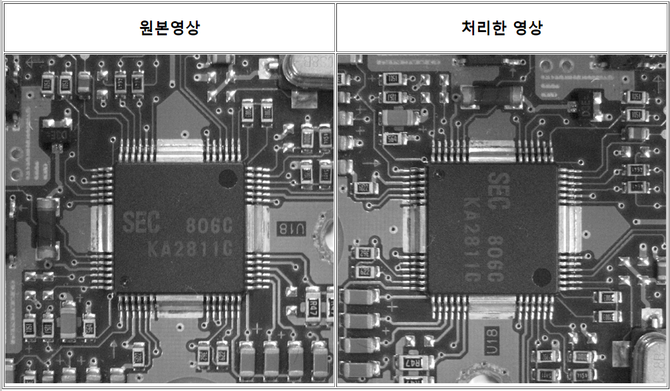
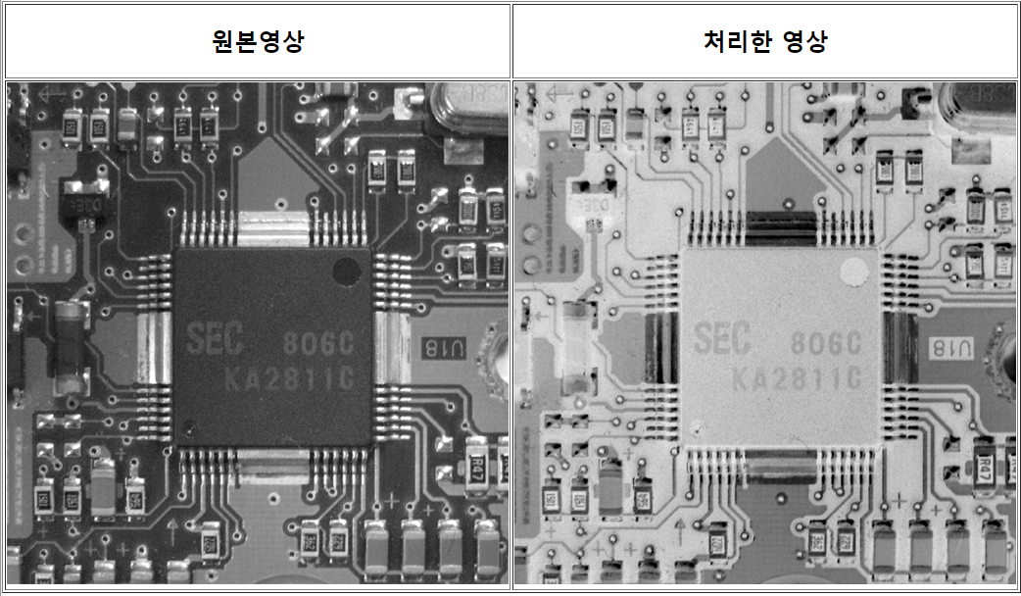
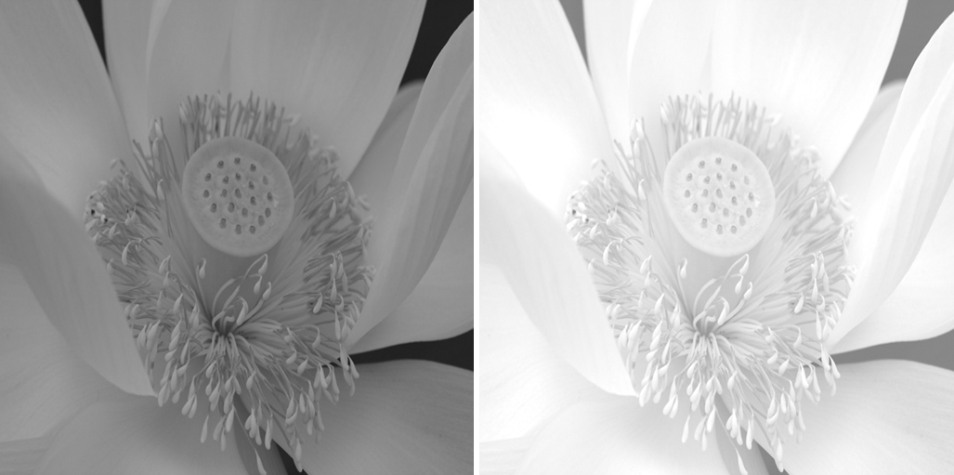
Example of Digital Image Processing – 화소점 처리[1](밝게/반전)
유형/효과 | 밝게 / 영상을 밝게 출력
Algorithm | 출력 영상 = 입력 영상 + 보정값(입력)
유형/효과 | 반전 / 영상의 밝기를 반대로 표현
Algorithm | 출력 영상 = 최대 밝기(255) – 입력 영상

Slide 9
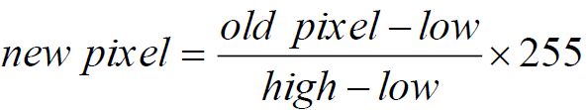
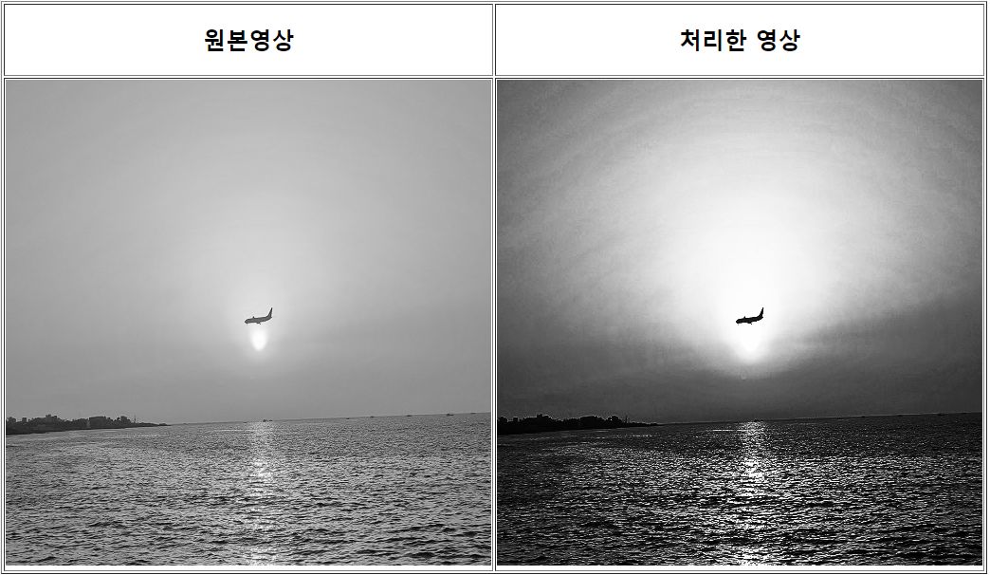
Example of Digital Image Processing – 화소점 처리[2](stretching, 평활화)
유형/효과 | Stretching / 명암대비가 낮은 영상의 품질 향상
Algorithm | 입력 영상의 최저, 최고 명도 값을 구한 후 아래 공식을 활용하여 향상된 출력 영상 구현
유형/효과 | 평활화 / 어두운 영상을 밝게 구현
Algorithm | 입력 영상 명도의 누적합을 구한 후에 정규화 공식 활용하여 영상 보정

Slide 10
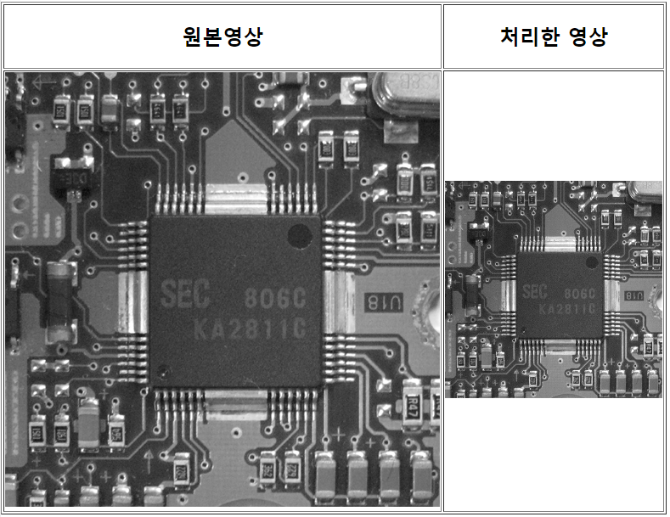

Example of Digital Image Processing – 기하학 처리(축소, 회전)
유형/효과 | 축소 / 영상을 사용자 입력 배율로 축소
Algorithm | 출력 영상 = 입력 영상 / (사용자 배율)
유형/효과 | 회전 / 영상을 90도 회전하여 표현
Algorithm | 영상의 X, Y 좌표를 서로 바꾸어서 출력

Slide 11
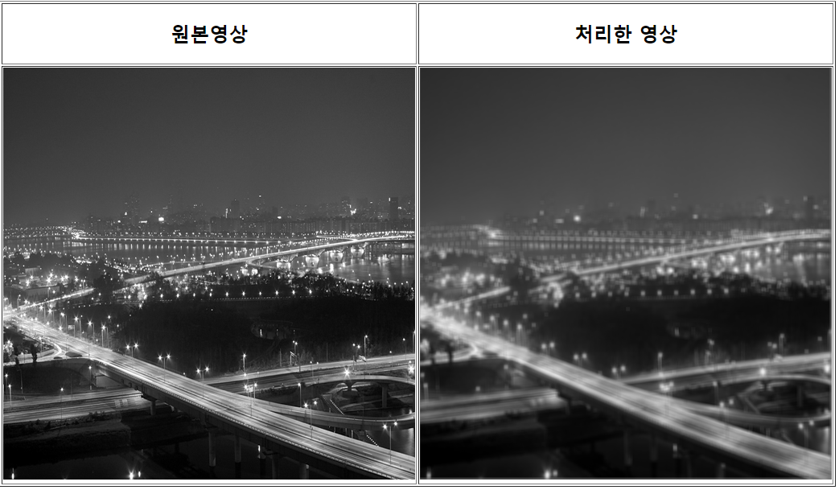
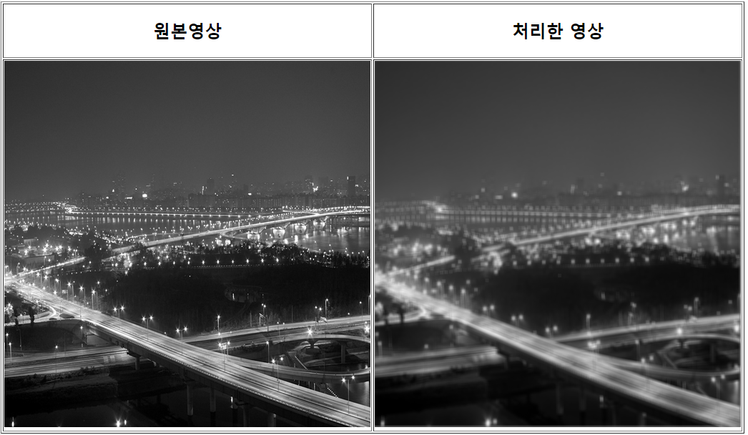
Example of Digital Image Processing – 영역 처리[1](blurring)
유형/효과 | blurring / 영상을 흐리게 또는 부드럽게 표현
Algorithm | 입력화소에서 이웃한 각 화소에 3x3 배열의 가중치(Mask) 를 곱하여 출력
유형/효과 | blurring / 영상을 흐리게 또는 부드럽게 표현
Algorithm | 입력화소에서 이웃한 각 화소에 5x5 배열의 가중치(Mask) 를 곱하여 출력

Slide 12
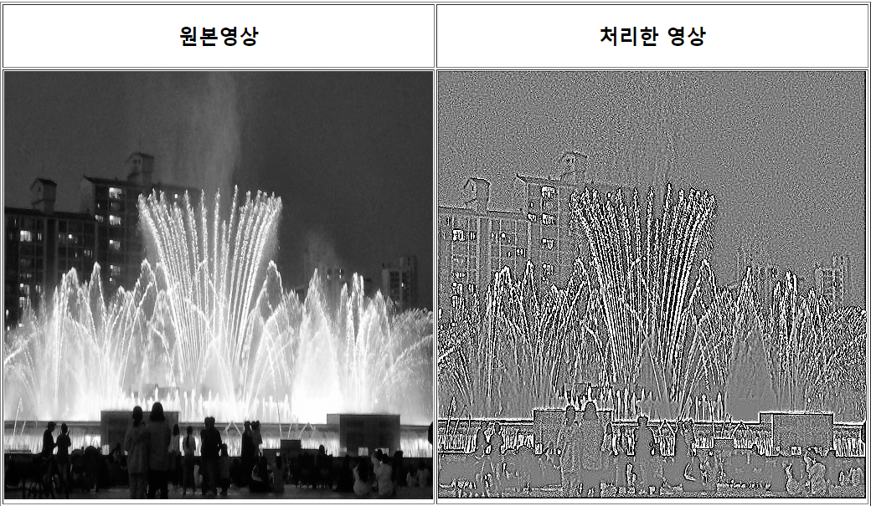
Example of Digital Image Processing – 영역 처리[2](edge 검출)
유형/효과 | Edge 검출 / 물체식별, 위치/모양/크기등을인지하고방향성을탐지할수있는정보제공
Algorithm | 입력화소에서 이웃한 각 화소에 5x5 배열의 가중치(Mask) 를 곱하여 출력
Edge 검출은 여러 종류가 있으나, 기본 Algorithm은 동일 (3x3 배열의 가중치 변경으로 구현 가능)
좌측은 LoG(Laplacian of Gaussian) 기법의 예시이며,
영상의 잡음제거 이후 Edge 강조 기법 활용 (아래는 적용한 Mask 배열임)

Slide 13
Future Plan
of Digital Image Processing

Slide 14
Future Plan of Digital Image Processing
’22. 9월
’22. 9월
(추후 예정)
JavaScript
환경 구성
(완료)
Color 영상
Code 작성
Web에 구현 및
상용화
현재 시점
’22. 9월
’22. 11월
흑백(RAW) 영상
Code 작성(완료)
동영상에
각종 효과 구현
<개선 필요 사항>
Color 영상 및 동영상에 기 작성된 Code 적용 필요
홈페이지 개설 및 사용자 편의를 위한 화면 구성
상용화를 위한 추가 기능 개발(영상 다운로드 및 공유 / 스마트폰 환경에서 작동 가능 여부 검증 등)

Slide 15
“
Web에 Digital Image Processing을 개발 및 구현하여
사용자 편의성 증대 및 상용화를 통한 이익 추구
”

